Slide 1
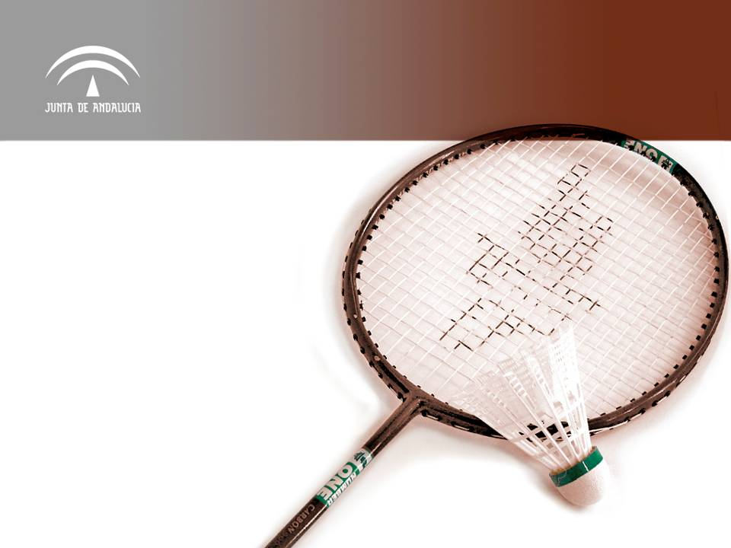
Animación de Actividades Físicas y Deportivas
CICLO FORMATIVO DE GRADO SUPERIOR
Monitor Deportivo
Mi formación, mi futuro.
Notes:
PORTADA. Opción 2
Dos líneas de texto para el nombre simplificado del ciclo.
En las portadas ha de aparecer la denominación oficial del ciclo formativo, junto a su grado, que se ubica en
la parte superior derecha de la diapositiva.
En la zona inferior derecha se ubica el nombre coloquial del ciclo, que sea fácilmente entendible por los
alumnos y alumnas.
Ejemplo:
Nombre oficial: Proyectos y Dirección de Obras de Decoración.
Nombre coloquial: Decoración.
Ha de elegirse una de las dos opciones de portada y eliminar aquella que no sea válida.
Datos Técnicos
Nombre oficial del ciclo. Tipo de letra: Arial, tamaño: 20 puntos, color: blanco (RGB: 255, 255, 255). [Formato> Fuente]. Alineación derecha [Formato> Alineación> Alinear a la derecha].
Especificación de ciclo de grado superior o medio. Tipo de letra: Arial, tamaño: 12 puntos, variante: mayúsculas, color: blanco (RGB: 255, 255, 255) [Formato> Fuente]. Alineación derecha [Formato> Alineación> Alinear a la derecha].
Nombre corto coloquial del ciclo. Tipo de letra: Arial, tamaño: 44 puntos, color: gris (RGB: 128,128,128) [Formato> Fuente]. Alineación izquierda [Formato> Alineación> Alinear a la izquierda]. Interlineado: 44 puntos, espacio antes de párrafo: 10 puntos, espacio después de párrafo: 0 [Formato> Interlineado].
Eslogan “Mi formación, mi futuro”. Tipo de letra: Arial, tamaño: 18 puntos, color: negro (RGB: 0, 0, 0) [Formato> Fuente]. Alineación izquierda [Formato> Alineación> Alinear a la izquierda].
Transición: todas las diapositivas de la presentación tienen la transición “Desvanecimiento en negro” a velocidad “Medio” [Presentación> Transición de diapositiva...].

Slide 2
Aprenderás todo lo necesario para llegar a ser un buen profesional dentro del mundo de las actividades físicas, la recreación, la salud y el deporte
Notes:
INTRODUCCIÓN
Esta diapositiva ha de contener una frase que destaque los principales atractivos que ofrece el ciclo
formativo a los alumnos y alumnas que lo realicen.
“Aprenderás todo lo necesario para llegar a ser un buen profesional dentro del mundo de las actividades físicas, la recreación, la salud y el deporte”
Datos Técnicos
El texto debe quedar limitado entre las 2 guías, es decir, 5 líneas máximo. [Ver> Cuadrícula y guías> Activar casilla “Mostrar guías de dibujo en la pantalla”].
Texto introducción. Tipo de letra. Arial, estilo: cursiva, tamaño: 32 puntos, color: blanco (RGB: 255, 255, 255) [Formato> Fuente]. Alineación izquierda [Formato> Alineación> Alinear a la izquierda]. Interlineado: 38 puntos, espacio antes de párrafo: 0, espacio después de párrafo: 0 [Formato> Interlineado].
Fondo del color asignado al ciclo. En valores RGB.

Slide 3
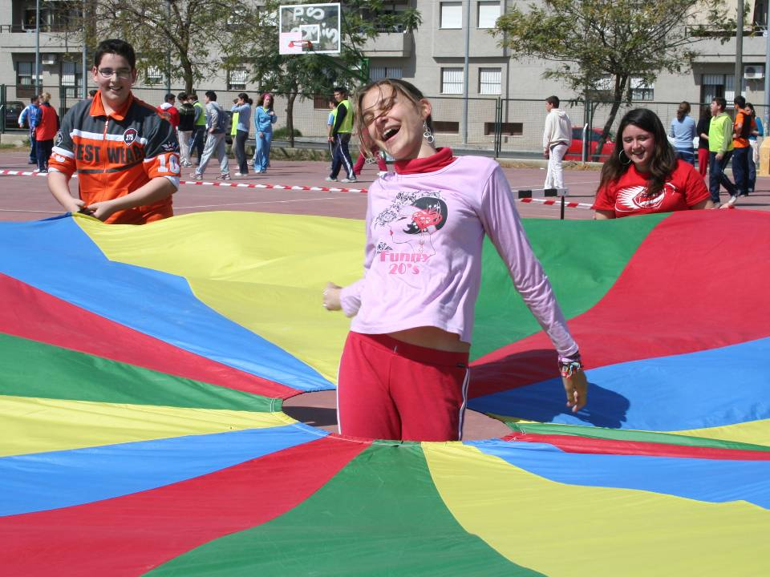
Notes:
IMAGEN INTRODUCTORIA
Cumple, gráficamente, la misma función que la diapositiva INTRODUCCIÓN. Debe ser una imagen acerca del ciclo formativo, que capte el interés y resulte muy atractiva.
Datos técnicos:
La imagen representativa del ciclo debe ocupar toda la diapositiva.

Slide 4
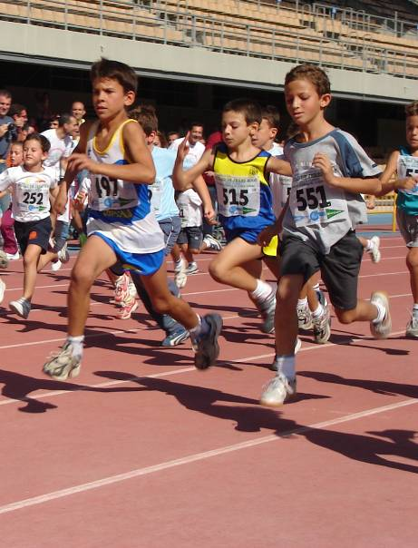
¿Qué voy a aprender?
Conocerás el amplio mundo de las actividades físicas y deportivas desde un punto de vista recreativo.
Serás capaz de planificar, organizar y dirigir programas de actividad física divertidos, seguros y saludables.
Organización de campeonatos y eventos deportivos
Notes:
PORTADILLA. Opción 1
Columna de texto ilustrada con una fotografía.
“Planificar, organizar, dirigir y desarrollar programas de actividad física y deportiva. Sin perder de vista el aspecto recreativo y lúdico. Garantizando la seguridad de los participantes.”
Las páginas de portadilla contienen las preguntas que encabezan los cuatro apartados principales de la
presentación:
¿Qué voy aprender?
¿Cómo conseguirlo?
Voy a trabajar como:
Puedo seguir estudiando:
Existen tres opciones para páginas de portadilla, pudiéndose elegir para cada pregunta la opción que se
adecúe en nuestra presentación.
Datos técnicos
Pregunta. Tipo de letra: Arial, tamaño: 28 puntos, color: gris claro (RGB: 178, 178, 178) [Formato> Fuente]. Alineación izquierda [Formato> Alineación> Alinear a la izquierda].
Párrafo. Tipo de letra: Arial, tamaño: 20 puntos, color: blanco (RGB: 255, 255, 255) [Formato> Fuente]. Alineación izquierda [Formato> Alineación> Alinear a la izquierda]. Interlineado: 24 puntos, espacio antes de párrafo: 10 puntos, espacio después de párrafo: 0 [Formato> Interlineado].
Pie de foto. Tipo de letra: Arial, tamaño: 12 puntos, color: blanco (RGB: 255, 255, 255) [Formato> Fuente]. Alineación izquierda [Formato> Alineación> Alinear a la izquierda].

Slide 5
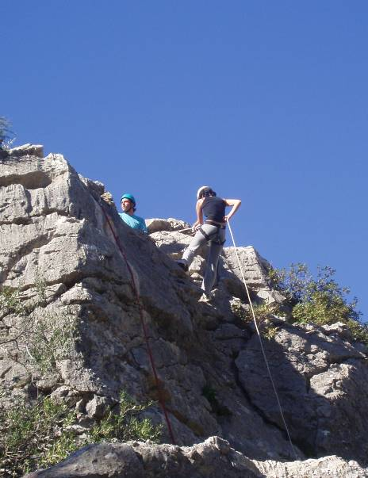
¿Qué voy a aprender ?
Dentro de la formación en el centro educativo aprenderás sobre muchas materias: juegos, deportes, anatomía, didáctica, etc…
Para ampliar esta formación se organizan diversas actividades complementarias y extraescolares. Entre ellas se encuentran las Semanas Deportivas: Azul, Verde y Blanca.
Semana Verde: actividades en el medio natural
Notes:
CONTENIDO. Opción 3
Columna de texto acompañada de fotografía.
Se recomienda que los párrafos no sean muy extensos. Subdividir el contenido de las columnas de
texto en, al menos, dos párrafos, agiliza la lectura.
En las páginas de contenido ha de utilizarse el encabezado, con el fin de identificar el apartado en el
que nos encontramos.
IMPORTANTE: COMPROBAR QUE EL ENCABEZADO SEA EL CORRECTO.
Datos técnicos
Párrafo. Tipo de letra: Arial, tamaño: 20 puntos, color: blanco (RGB: 255, 255, 255) [Formato> Fuente]. Alineación izquierda [Formato> Alineación> Alinear a la izquierda]. Interlineado: 24 puntos, espacio antes de párrafo: 10 puntos, espacio después de párrafo: 0 [Formato> Interlineado].
Encabezado. Tipo de letra: Arial, tamaño: 14 puntos, color: gris (RGB: 128, 128, 128) [Formato> Fuente]. Alineación derecha [Formato> Alineación> Alinear a la derecha].
Listado. Tipo de letra: Arial, tamaño: 20 puntos, color: blanco (RGB: 255, 255, 255) [Formato> Fuente]. Alineación izquierda [Formato> Alineación> Alinear a la izquierda]. Interlineado: 24 puntos, espacio antes de párrafo: 10 puntos, espacio después de párrafo: 0 [Formato> Interlineado]. Viñetas del tipo círculos pequeños [Formato> Numeración y viñetas> Con viñetas> Elegir segunda opción].

Slide 6
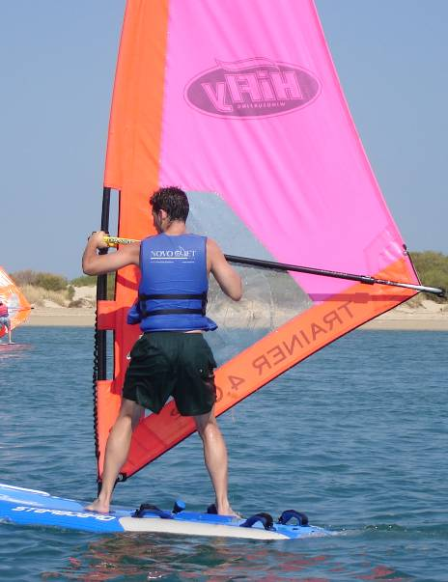
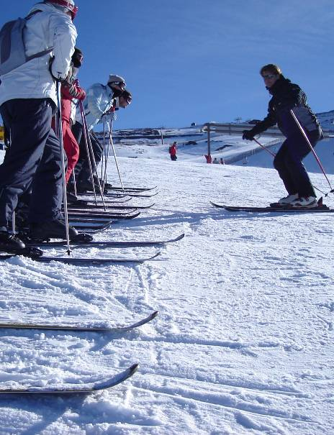
¿Qué voy a aprender ?
Semana Azul: actividades en el medio acuático
Semana Blanca: actividades en la nieve
Notes:
CONTENIDO. Opción 4
Dos fotografías.
Las fotografías deben ajustarse a las guías, respetando el espacio entre ellas y llegando hasta los
bordes izquierdo y derecho de la diapositiva, según el modelo propuesto. Para activar y desactivar la
visualización de las guías [Ver> Cuadrícula y guías> Activar casilla “Mostrar guías de dibujo en la pantalla”].
En las páginas de contenido ha de utilizarse el encabezado, con el fin de identificar el apartado en el
que nos encontramos.
IMPORTANTE: COMPROBAR QUE EL ENCABEZADO SEA EL CORRECTO.
Datos técnicos
Encabezado. Tipo de letra: Arial, tamaño: 14 puntos, color: gris (RGB: 128, 128, 128) [Formato> Fuente]. Alineación derecha [Formato> Alineación> Alinear a la derecha].
Pie de foto. Tipo de letra: Arial, tamaño: 12 puntos, color: blanco (RGB: 255, 255, 255) [Formato> Fuente]. Alineación izquierda [Formato> Alineación> Alinear a la izquierda].

Slide 7
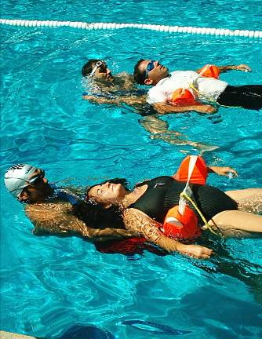
¿Cómo conseguirlo?
Durante dos cursos aprenderás todo lo necesario (teórico y práctico) para ser un buen profesional de las actividades físico-deportivas.
Juegos, animación, natación, atletismo, deportes de equipo, padel, badminton, deportes alternativos, fundamentos biológicos, metodología, primeros auxilios, etc…
Salvamento Acuático
Notes:
PORTADILLA. Opción 2
Columna de texto acompañada de listado.
Las páginas de portadilla contienen las preguntas que encabezan los cuatro apartados principales de la
presentación:
¿Qué voy aprender?
¿Cómo conseguirlo?
Voy a trabajar como:
Puedo seguir estudiando:
Existen tres opciones para páginas de portadilla, pudiéndose elegir para cada pregunta la opción que se
adecúe en nuestra presentación.
Tras esta opción de PORTADILLA que sólo contiene texto es conveniente introducir una diapositiva que
sólo contenga fotografía, como las opciones 4 y 5 de diapositivas de CONTENIDO.
Si bien se ofrece la posibilidad de comenzar los apartados con páginas en las que sólo hay texto, se
recomienda que los párrafos no sean muy extensos. Subdividir el contenido de la columna de texto en, al
menos, dos párrafos, agiliza la lectura.
No se debe modificar el tipo de viñetas elegidas para los listados, a fin de conseguir homogeneidad entre
todas las presentaciones.
Datos técnicos
Pregunta. Tipo de letra: Arial, tamaño: 28 puntos, color: gris claro (RGB: 178, 178, 178) [Formato> Fuente]. Alineación izquierda [Formato> Alineación> Alinear a la izquierda].
Párrafo. Tipo de letra: Arial, tamaño: 20 puntos, color: blanco (RGB: 255, 255, 255) [Formato> Fuente]. Alineación izquierda [Formato> Alineación> Alinear a la izquierda]. Interlineado: 24 puntos, espacio antes de párrafo: 10 puntos, espacio después de párrafo: 0 [Formato> Interlineado].
Listado. Tipo de letra: Arial, tamaño: 20 puntos, color: blanco (RGB: 255, 255, 255) [Formato> Fuente]. Alineación izquierda [Formato> Alineación> Alinear a la izquierda]. Interlineado: 24 puntos, espacio antes de párrafo: 10 puntos, espacio después de párrafo: 0 [Formato> Interlineado]. Viñetas del tipo círculos pequeños [Formato> Numeración y viñetas> Con viñetas> Elegir segunda opción].

Slide 8
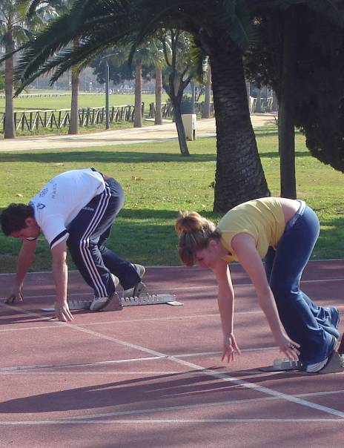
¿Cómo conseguirlo?
Durante el primer curso aprenderás Juegos y Actividades Recreativas, Deportes Individuales, Deportes Colectivos.
Además de Metodología y Didáctica, Fundamentos Biológicos y Acondicionamiento Físico, Formación y Orientación Laboral.
Deportes Individuales: Atletismo
Notes:
CONTENIDO. Opción 1
Dos columnas de texto.
Se recomienda que los párrafos no sean muy extensos. Subdividir el contenido de las columnas de
texto en, al menos, dos párrafos, agiliza la lectura.
En las páginas de contenido ha de utilizarse el encabezado, con el fin de identificar el apartado en el
que nos encontramos.
IMPORTANTE: COMPROBAR QUE EL ENCABEZADO SEA EL CORRECTO.
Datos técnicos
Párrafo. Tipo de letra: Arial, tamaño: 20 puntos, color: blanco (RGB: 255, 255, 255) [Formato> Fuente]. Alineación izquierda [Formato> Alineación> Alinear a la izquierda]. Interlineado: 24 puntos, espacio antes de párrafo: 10 puntos, espacio después de párrafo: 0 [Formato> Interlineado].
Encabezado. Tipo de letra: Arial, tamaño: 14 puntos, color: gris (RGB: 128, 128, 128) [Formato> Fuente]. Alineación derecha [Formato> Alineación> Alinear a la derecha].

Slide 9
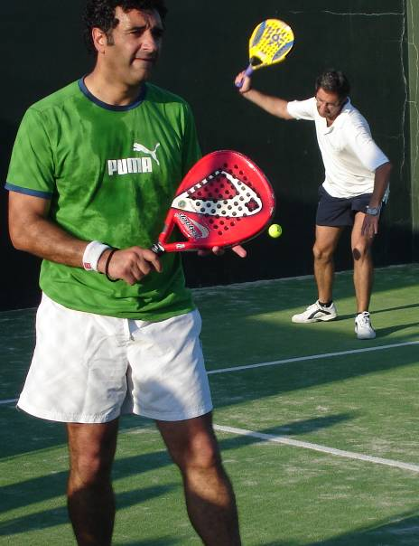
¿Cómo conseguirlo?
En segundo aprenderás Juegos y Deportes con Implementos, Animación y Dinámica de grupos, Actividad Física para Discapacitados, Primeros Auxilios y Salvamento Acuático.
Además de Organización y Gestión de una Empresa. Para terminar con las Prácticas en Empresa y el Proyecto Integrado Final.
Deportes con Implementos: Pádel
Notes:
CONTENIDO. Opción 4
Dos fotografías.
Las fotografías deben ajustarse a las guías, respetando el espacio entre ellas y llegando hasta los
bordes izquierdo y derecho de la diapositiva, según el modelo propuesto. Para activar y desactivar la
visualización de las guías [Ver> Cuadrícula y guías> Activar casilla “Mostrar guías de dibujo en la pantalla”].
En las páginas de contenido ha de utilizarse el encabezado, con el fin de identificar el apartado en el
que nos encontramos.
IMPORTANTE: COMPROBAR QUE EL ENCABEZADO SEA EL CORRECTO.
Datos técnicos
Encabezado. Tipo de letra: Arial, tamaño: 14 puntos, color: gris (RGB: 128, 128, 128) [Formato> Fuente]. Alineación derecha [Formato> Alineación> Alinear a la derecha].
Pie de foto. Tipo de letra: Arial, tamaño: 12 puntos, color: blanco (RGB: 255, 255, 255) [Formato> Fuente]. Alineación izquierda [Formato> Alineación> Alinear a la izquierda].

Slide 10
Voy a trabajar como:
En los últimos años, el sector de las actividades físicas y deportivas ha crecido y evolucionado hacia nuevas formas de práctica (recreativa, divertida y saludable)
Es necesario formar a un gran número de profesionales que den respuesta a una población que demanda una gran variedad de actividades.
Con esta titulación podrás trabajar como monitor, animador, socorrista, promotor o coordinador de actividades físicas y deportivas recreativas.
Podrás hacerlo dentro de un club, una asociación, un ayuntamiento, un centro educativo o creando tu propia empresa de actividades físicas y deportivas.
Notes:
PORTADILLA. Opción 3
Dos columnas de texto.
Las páginas de portadilla contienen las preguntas que encabezan los cuatro apartados principales de la
presentación:
¿Qué voy aprender?
¿Cómo conseguirlo?
Voy a trabajar como:
Puedo seguir estudiando:
Existen tres opciones para páginas de portadilla, pudiéndose elegir para cada pregunta la opción que se
adecúe en nuestra presentación.
Tras esta opción de PORTADILLA que sólo contiene texto es conveniente introducir una diapositiva que
sólo contenga fotografía, como las opciones 4 y 5 de diapositivas de CONTENIDO.
Si bien se ofrece la posibilidad de comenzar los apartados con páginas en las que sólo hay texto, se
recomienda que los párrafos no sean muy extensos. Subdividir el contenido de la columna de texto en, al
menos, dos párrafos, agiliza la lectura.
Datos técnicos
Pregunta. Tipo de letra: Arial, tamaño: 28 puntos, color: gris claro (RGB: 178, 178, 178) [Formato> Fuente]. Alineación izquierda [Formato> Alineación> Alinear a la izquierda].
Párrafo. Tipo de letra: Arial, tamaño: 20 puntos, color: blanco (RGB: 255, 255, 255) [Formato> Fuente]. Alineación izquierda [Formato> Alineación> Alinear a la izquierda]. Interlineado: 24 puntos, espacio antes de párrafo: 10 puntos, espacio después de párrafo: 0 [Formato> Interlineado].

Slide 11
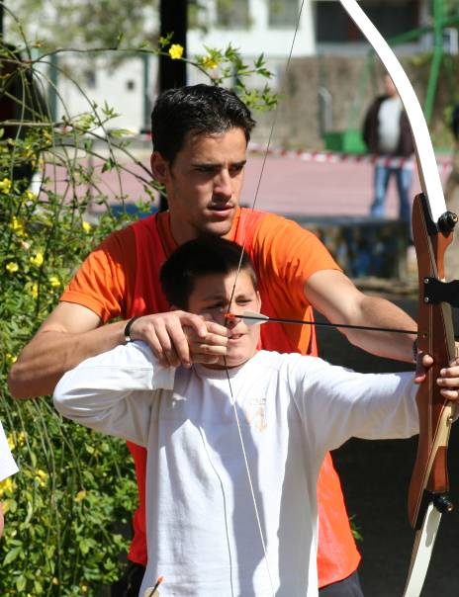
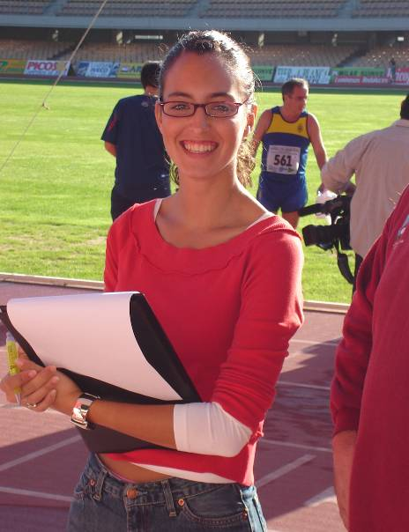
Voy a trabajar como:
Monitor deportivo
Organización de eventos
Notes:
CONTENIDO. Opción 4
Dos fotografías.
Las fotografías deben ajustarse a las guías, respetando el espacio entre ellas y llegando hasta los
bordes izquierdo y derecho de la diapositiva, según el modelo propuesto. Para activar y desactivar la
visualización de las guías [Ver> Cuadrícula y guías> Activar casilla “Mostrar guías de dibujo en la pantalla”].
En las páginas de contenido ha de utilizarse el encabezado, con el fin de identificar el apartado en el
que nos encontramos.
IMPORTANTE: COMPROBAR QUE EL ENCABEZADO SEA EL CORRECTO.
Datos técnicos
Encabezado. Tipo de letra: Arial, tamaño: 14 puntos, color: gris (RGB: 128, 128, 128) [Formato> Fuente]. Alineación derecha [Formato> Alineación> Alinear a la derecha].
Pie de foto. Tipo de letra: Arial, tamaño: 12 puntos, color: blanco (RGB: 255, 255, 255) [Formato> Fuente]. Alineación izquierda [Formato> Alineación> Alinear a la izquierda].

Slide 12
Puedo seguir estudiando:
Gracias a esta titulación podrás acceder a la universidad para ampliar tu formación dentro del ámbito de la actividad física.
Si tu nota media final es alta, podrás elegir entre las siguientes titulaciones universitarias:
Licenciado en Ciencias de la Actividad Fisica y el Deporte
Maestro (todas las especialidades)
D. en Fisioterapia
D. en Enfermería.
D. en Educación Social
D. en Relaciones Laborales
D. en Trabajo Social
D. en Turismo
Notes:
PORTADILLA DE EJEMPLO.
(Esta portadilla es un ejemplo realizando una copia de la diapositiva de la Portadilla: Opción 2, en la que
hemos modificado la pregunta del encabezado).

Slide 13

Notes:
DIAPOSITIVA FINAL

